Slide 1



Управление торговлей
Колесова Анна
разработчик

Slide 2
Актуальность темы проекта
Актуальность выбранной тематики
Для того чтобы правильно построить свой бизнес необходимо грамотное ведение учета торговли. Этим я и буду заниматься, а точнее буду разрабатывать программу для учета торговли, с целью автоматизировать процессы и на основании введенных данных получить возможность формирования отчетов, благодаря которым будет удобно анализировать и строить свои стратегии развития продаж.
                Актуальность проекта обусловлена потребностью различных компаний в программе для точного ведения контроля и учета торговли, т.е. в программе в которой будет происходить удобное ориентирование по товару и контрагентам, и для правильного учета денежных операций, планирование рабочего времени и удобного анализа бизнес-процессов.
2

Slide 3
Цель и задачи проекта
Цель проекта
Задачи проекта
                Целью данного проекта является повышение эффективности процесса учета, позволяющее сократить незапланированные пересчет бюджета и устранить потери времени из-за анализа продаж за счет приятных для глаз отчетов, которые отражают всю информацию по проводкам, которые необходимо контролировать.
построить схему структуры предприятия;
описать уровень автоматизации предприятия;
выявить проблемы предприятия;
сформулировать постановку задачи;
построить схему взаимосвязи объектов;
смоделировать бизнес-процессы;
разработать функциональные требования;
описать этапы разработки;
приложить программный код модулей.
3

Slide 4
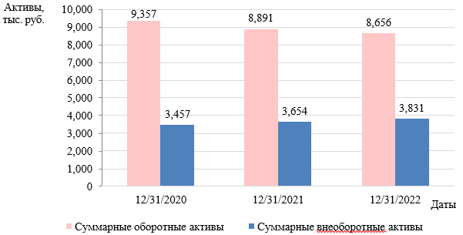
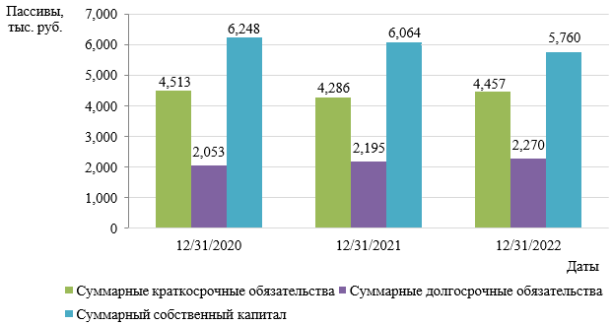
Анализ бизнеса
Анализ бизнеса
                Для выработки стратегии действия, были проанализированы итоги финансово-хозяйственной деятельности одного из предприятий того сегмента бизнеса, для которого предполагается разработать программу (систему) управления торговлей. Анализ показывает, что предприятия данной отрасли находятся в относительно сложном финансовом положении, предполагающем необходимость снижения издержек на всех этапах бизнес-процессов.
4

Slide 5
Финансовый анализ предметной области
Показатели ликвидности баланса
Показатель | Период
 | 2020 г. | 2021 г. | 2022 г.
1 | 2 | 3 | 4
Активы по степени ликвидности, тыс. руб.
Наиболее ликвидные активы – А1 | 2608 | 2688 | 2724
Быстро реализуемые активы – А2 | 2997 | 2801 | 2750
Медленно реализуемые активы – А3 | 3752 | 3402 | 3182
Трудно реализуемые активы – А4 | 3457 | 3654 | 3831
Пассивы по степени ликвидности, тыс. руб.
Наиболее срочные обязательства – П1 | 1218 | 1171 | 1020
Краткосрочные обязательства – П2 | 3295 | 3115 | 3437
Долгосрочные обязательства – П3 | 2053 | 2195 | 2270
Устойчивые пассивы – П4 | 6248 | 6064 | 5760
Соотношение активов и пассивов по степени Ликвидности
А1>=П1
А2>=П2
А3>=П3
А4<=П4
Структура активов по степени ликвидности, % | 100,0 | 100,0 | 100,0
Наиболее ликвидные активы – А1 | 20,4 | 21,4 | 21,8
Быстро реализуемые активы – А2 | 23,4 | 22,3 | 22,0
Медленно реализуемые активы – А3 | 29,3 | 27,1 | 25,5
Трудно реализуемые активы – А4 | 27,0 | 29,1 | 30,7
Структура пассивов по степени ликвидности, % | 100,0 | 100,0 | 100,0
Наиболее срочные обязательства – П1 | 9,5 | 9,3 | 8,2
Краткосрочные обязательства – П2 | 25,7 | 24,8 | 27,5
Долгосрочные обязательства – П3 | 16,0 | 17,5 | 18,2
Устойчивые пассивы – П4 | 48,8 | 48,3 | 46,1
Вывод: баланс предприятия не является ликвидным
5

Slide 6
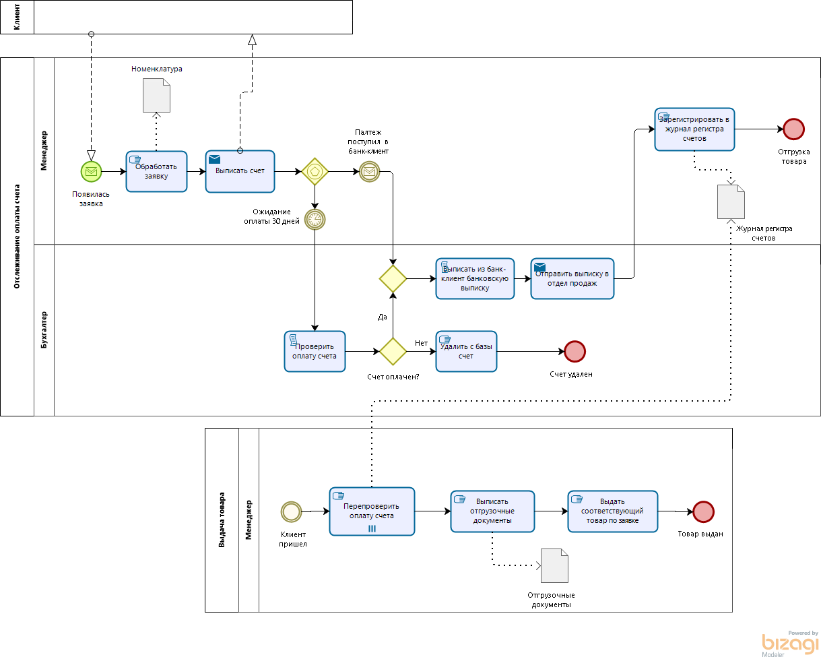
Анализ предметной области и формирование требований к информационной системе
Необходимо автоматизировать бизнес-процесс отслеживания оплаты счетов
Модель «как есть»
6

Slide 7
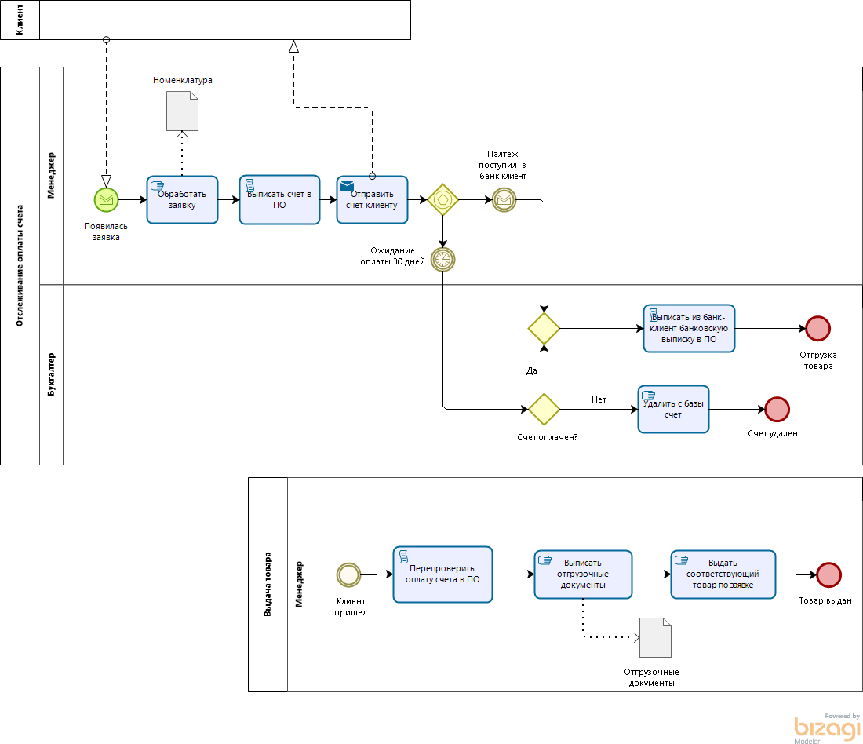

Моделирование бизнес-процессов
Результат моделирования
Модель «как должно быть»
7

Slide 8
1
Что мы можем купить
Анализ существующих систем, автоматизирующих требуемые бизнес-процессы
Недостатки
2
3
Следствия
На рынке программного обеспечения существует огромное количество систем аналогичных системе 1С: Предприятие 8.3.
Для анализа были выбраны 3 самых популярных систем:
1. Система «Галактика»;
2. Система «ПАРУС»;
3. Система «1С: Предприятие».
4
Преимущества
Выводы
8

Slide 9
выводы
Необходимо использовать 1С:Предприятие 8.3
Возможности:
Единая платформа обеспечивает следующие возможности:
1) Масштабируемость. Однопользовательский вариант для использования в небольших организациях или в домашних условиях:
файловый вариант для многопользовательской (сетевой) работы;
вариант "клиент-сервер" (MS SQL Server);
развертывание работы на нескольких территориально удаленных точках с периодическим обменом информацией.
2) Администрирование:
настройка прав доступа пользователей на основе механизма ролей;
назначение пользователю интерфейса и языка;
журнал регистрации действий пользователей и системных событий;
возможность выгрузки и загрузки информационной базы;
средства установки и обновления платформы и прикладных решений.
9

Slide 10
выводы
Необходимо использовать 1С:Предприятие 8.3
Возможности:
3) Быстрая разработка и модификация. Конфигуратор, входящий в стандартную поставку, позволяет развивать существующие и создавать новые конфигурации.
4) Интеграция с другими системами:
поддержка работы с торговым оборудованием;
обмен данными через текстовые файлы; чтение и запись текстовых файлов большого размера;
технология внешних компонент;
отправка и прием электронной почты;
работа с XML-документами.
10

Slide 11
Стейкхолдеры проекта
Профили заинтересованных лиц
№ | Стейкхолдеры | Ценность | Вероятное отношение к продукту | Ограничения
1 | Директор Общества | Увеличение выручки Компании | Заинтересован в финансовом успехе проекта | Ограниченный бюджет на разработку
2 | Руководитель отдела продаж Общества | Выполнение показателей руководства | Заинтересован в работе продукта | Обучение менеджеров
3 | Бухгалтер Общества | Выполнение показателей руководства | Заинтересован в работе, настороженное | Изучение системы самостоятельно, обучение менеджеров
4 | Менеджер отдела продаж | Автоматизация Работы | Настороженное, могут сократить/уволить | Изучение системы
5 | Клиенты компании | Быстрое получение отгрузочных Документов | Безразличное | Отсутствуют
6 | Конкуренты компании | Отсутствуют | Настороженное | Могут скопировать идею
11

Slide 12
Бизнес цели и критерии успеха проекта
Бизнес цели и критерии успеха проекта
Бизнес – цели проекта
BO-1 | Снизить время обработки поступающих платежей.
BO-2 | Сократить расходы на отдел продаж.
BO-3 | Увеличить продажи за счет устранения узкого места в процессе.
Критерии успеха проекта
SM-1 | Все требования проекта реализованы.
SM-2 | Скорость обслуживания клиента должна сократиться на 20% спустя 1 месяц после внедрения системы.
SM-3 | Удовлетворенность клиентов после анкетирования должно быть не менее, чем 80%.
12

Slide 13
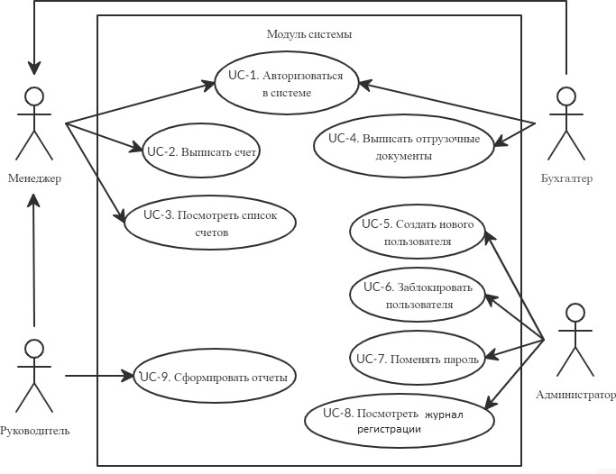
Вернемся к моделированию
Диаграмма прецедентов для рассматриваемых бизнес-процессов
13

Slide 14
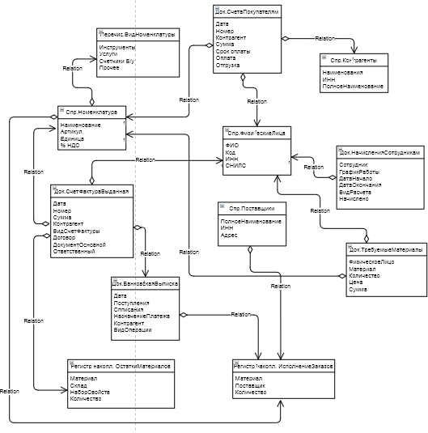
Вернемся к моделированию
Диаграмма классов для рассматриваемых бизнес-процессов
14

Slide 15
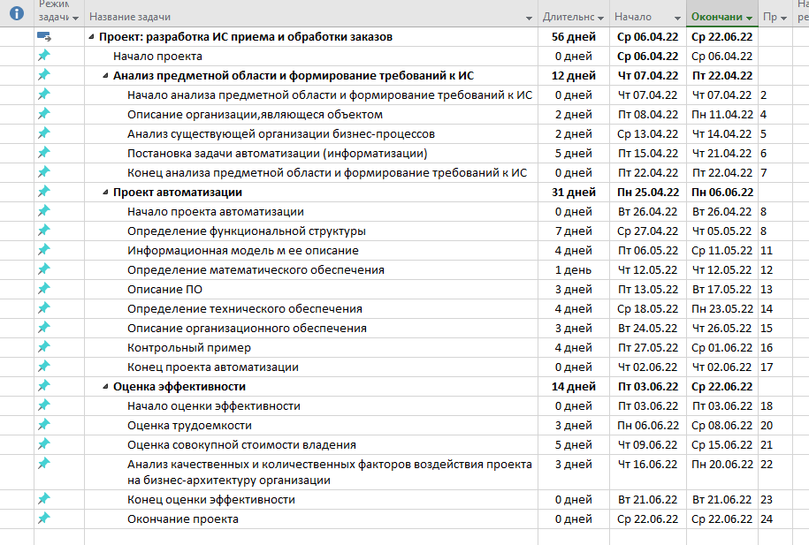
Анализ ресурсной базы
Диаграмма Ганта
15

Slide 16
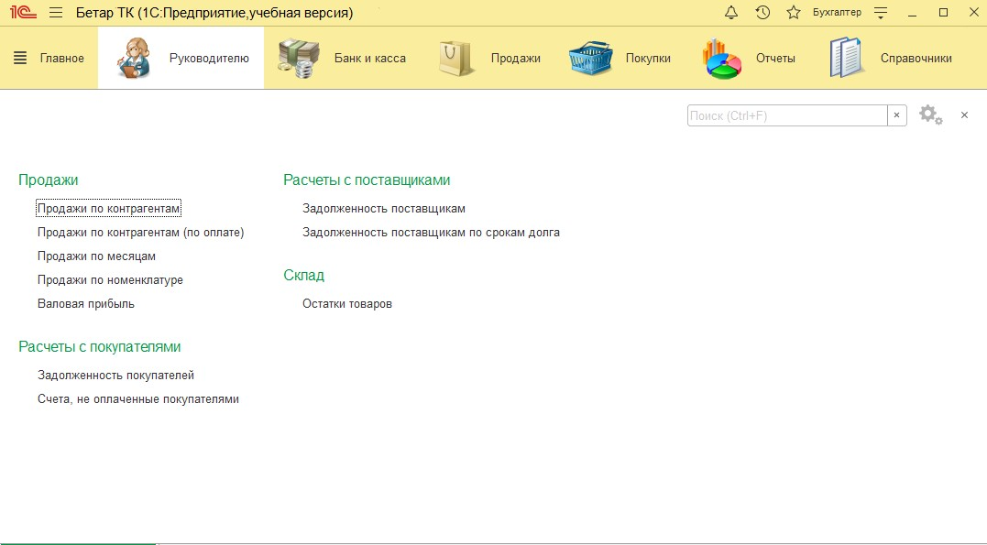
Прототип системы
Подсистема «Руководителю»
16

Slide 17
Прототип системы
Подсистема «Руководителю»
17

Slide 18
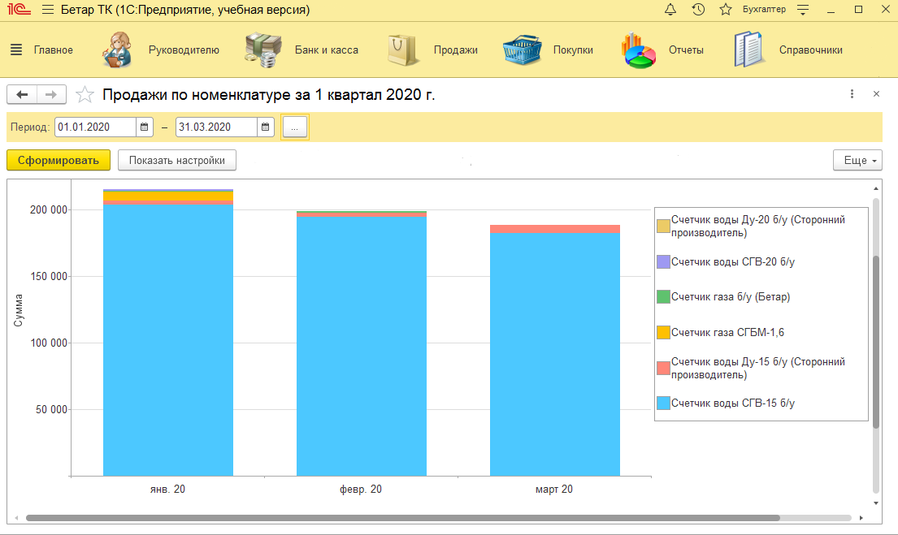
Прототип системы
Отчет по продажам по номенклатуре в виде диаграммы
18

Slide 19
СПАСИБО!
КОНТАКТЫ
Колесова А.В.
Швецов А.В.
Email av.shvetsov@yandex.ru

